Slide 1
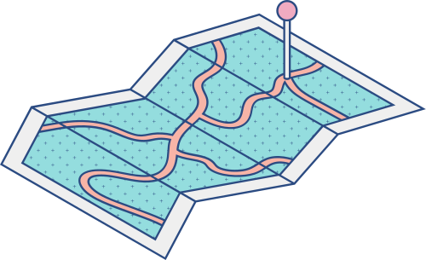





VTUBER
PROFILE
65311897 นายธนพล ทรัพย์สิริวรรณ

Slide 2


DataDictionary
Model: Vtuber
ลำดับ
Attribute
ชนิดข้อมูล
Value
1
2
3
title
company
style
String
String
String
Solar
ARP
Singing

Slide 3

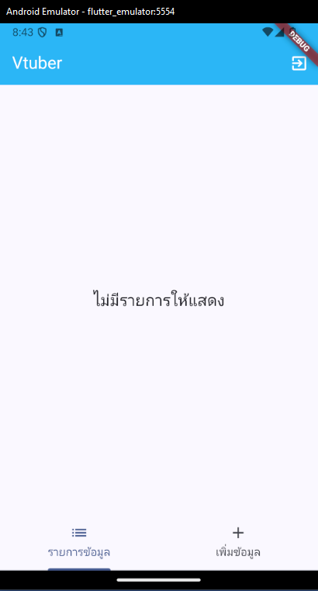
Tutorial
Add Info

Slide 4
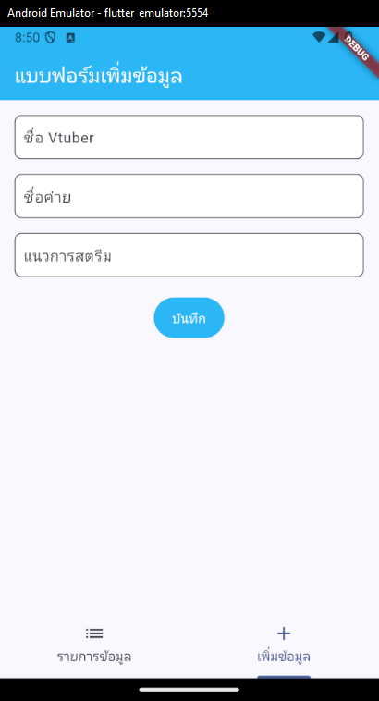
Tutorial
Add Info

Slide 5
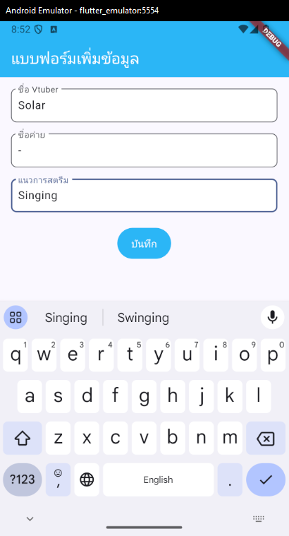
Tutorial
Add Info

Slide 6
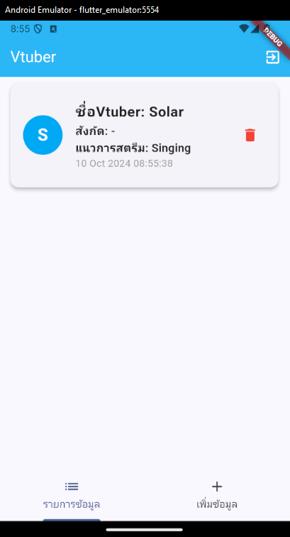
Tutorial
Add Info

Slide 7
Tutorial
Add Info

Slide 8
Tutorial
Fixed Info

Slide 9
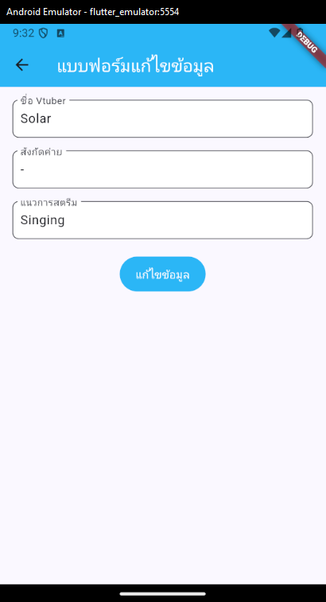
Tutorial
Fixed Info

Slide 10
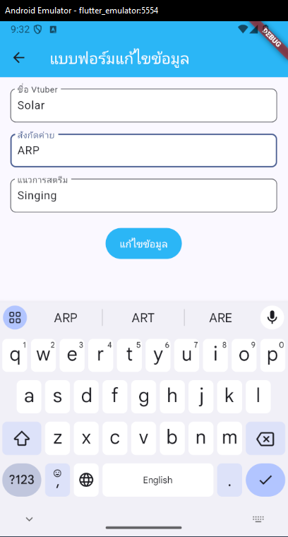
Tutorial
Fixed info

Slide 11
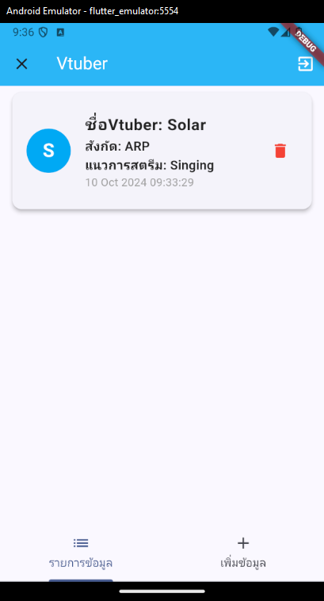
Tutorial
Add Info

Slide 12
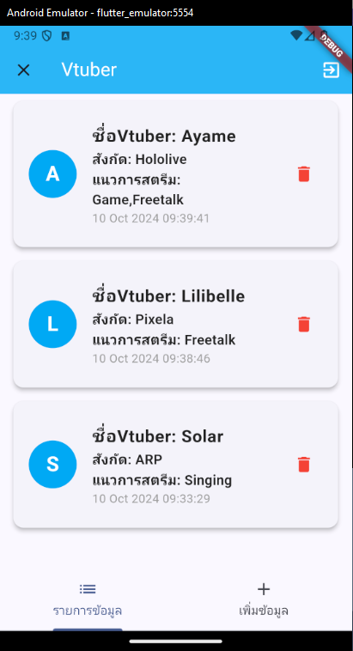
Tutorial
Add Info

Slide 13
Tutorial
Delete Info

Slide 14
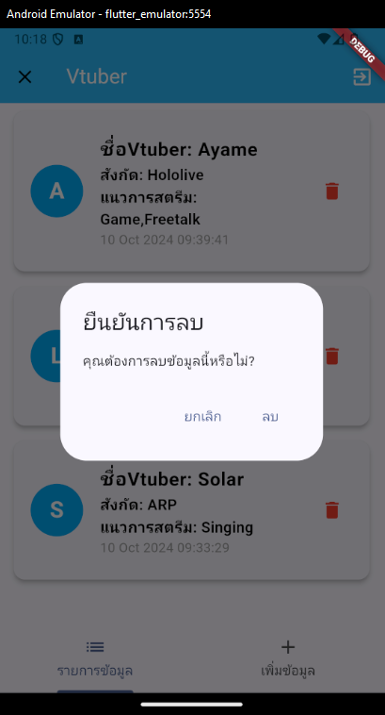
Tutorial
Delete Info

Slide 15
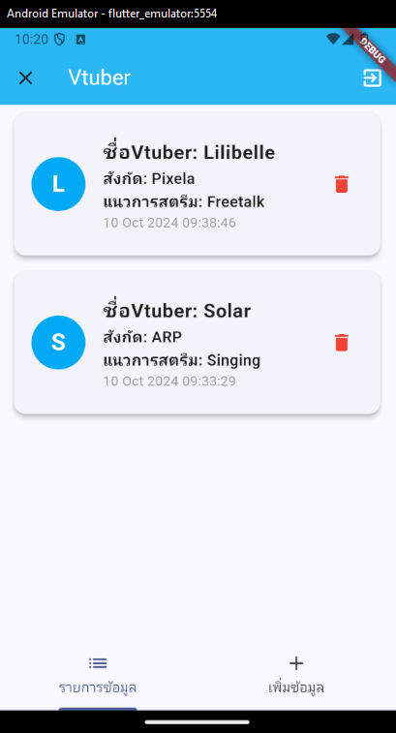
Tutorial
Delete Info

Slide 16
Tutorial
Delete Info

Slide 17
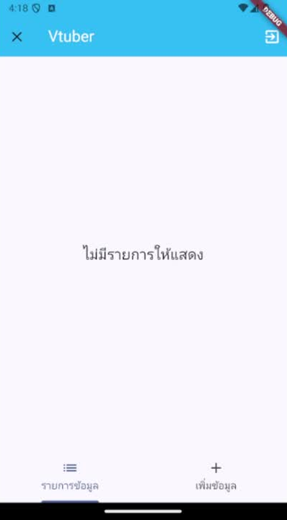
Tutorial
Test Info

Slide 18
THANK YOU
65311897 นายธนพล ทรัพย์สิริวรรณ

